Slide 1
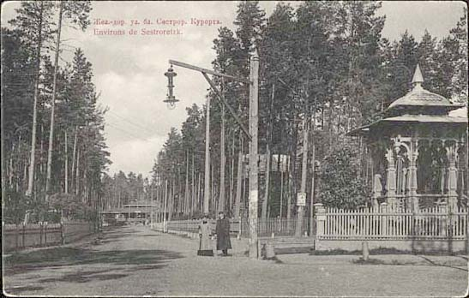
Известные жители Сестрорецка

Slide 3
Сергей Иванович Мосин родился 14 апреля 1849 г. в местечке Рамонь Воронежской губернии. Сергей Иванович был энтузиастом оружейного дела. Сослуживцы характеризовали его как талантливого изобретателя, человека большого ума и широких творческих замыслов. По распоряжению Главного артиллерийского управления в 1881 году он был назначен членом «комиссии для осмотра механических средств и зданий» Сестрорецкого и Ижевского заводов. Большой успех принес С. И. Мосину и всем оружейникам 1900 г. - на Всемирной выставке в Париже 3-линейная винтовка была удостоена высшей награды - Гран При.
После 1894 г. на Сергея Ивановича посыпались награды и почести. Прибыв в Сестрорецк, он стал не только начальником завода, но и начальником Сестрорецкого гарнизона. Деятельность Мосина прервалась довольно рано. В середине января Сергей Иванович простудился, через несколько дней ему стало хуже, вызванный врач определил крупозное воспаление легких, начал лечение, но было уже поздно. Умер 26 января (8 февраля) 1902 года, похоронен в Сестрорецке.
Памятник С. И. Мосину в Сестрорецке был открыт 16 сентября 2001 года. Скульптор Петров Б.А. Архитектор Бакусов А.Г. Материалы: бронза - бюст, текстовая доска, декоративные детали; гранит красный, полированный - постамент.

Slide 5
БОБРОВ Всеволод Михайлович (01.12.1922) , советский спортсмен (хоккей, футбол), заслуженный мастер спорта, заслуженный тренер СССР. Выступал за ЦДКА-ЦСКА (футбол, русский хоккей, хоккей с шайбой) - 1945-1949, 1954-1957 гг., ВВС (футбол, хоккей с шайбой) - 1944, 1950-1952 г.г., "Спартак" (футбол) - 1954 г. (четыре матча). Трехкратный чемпион страны по футболу, пятикратный чемпион страны по хоккею, дважды с ЦСКА выигрывал Кубок СССР по футболу, трижды (с ЦСКА и ВВС) - Кубок СССР по хоккею с шайбой, один раз с ЦСКА - Кубок СССР по русскому хоккею. Олимпийский чемпион, двукратный чемпион мира и трехкратный чемпион Европы по хоккею с шайбой. Лучший нападающий ЧМ-54 по хоккею.

Slide 7
Борисов Леонид Николаевич родился в 1915 году в г.Сестрорецке, в семье рабочего. После окончания заводского училища работал слесарем ремонтником Сестрорецкого инструментального завода им. Воскова. В 1941г. окончил курсы младших лейтенантов. На фронте командовал ротой 228-го гвардейского стрелкового полка 1-го Украинского фронта.
1 февраля 1945 года в наступательном бою на левом берегу реки Одер у населённого пункта Бризен во главе роты ворвался в расположение противника. Своим телом закрыл амбразуру вражеского ДОТа, повторив подвиг Александра Матросова. Посмертно присвоено звание Героя Советского Союза 27 июня 1945г. Похоронен в населённом пункте Линден в Польше.
В Сестрорецке в честь Героя Советского Союза, Л. Н. Борисова, названа улица. На доме № 128 по улице Борисова/Володарского установлена мемориальная доска.
В 2010 году, незадолго до Дня Героев Отечества, стела была разбита неизвестными вандалами. После восстановления в 2011 году стела опять была разбита. Снегоуборочная техника засыпала памятник снегом, и оргстекло не выдержало.

Slide 8
В начале войны партизанский отряд Григория Григорьева насчитывал всего тридцать человек. Вскоре отряд, состоявший из сестрорецких рабочих, пополнился жителями оккупированных сел. В нем стало семьсот бойцов. Партизаны Григорьева пустили под откос одиннадцать вражеских эшелонов. Когда гитлеровцы хотели насильно увезти в Германию более двух тысяч жителей Оредежского и Батецкого районов, Григорьев внезапным налетом разгромил немецкую охрану и освободил советских людей, уже согнанных на сборные пункты. 6 ноября 1943 года отряд Григорьева атаковал железнодорожный разъезд Заклинье и на пять суток «заклинил» движение на Витебской дороге. В декабре 1943 года герой-партизан погиб. Золотой Звездой был награжден посмертно.

Slide 11
Н.А. Емельянов родился 20 декабря 1871 (1 января 1872) года в Сестрорецке. активный участник революционного движения в России, рабочий Сестрорецкого оружейного завода. Член Коммунистической партии с 1904. Родился в семье рабочего. В 1899 вступил в социал-демократическую организацию. В 1905 организовал боевую дружину, участвовал в транспортировке оружия и революционной литературы из Финляндии. Осенью 1905 познакомился с В. И. Лениным. Подвергался репрессиям, освобождён после смерти Сталина. В июле - августе 1917 на станции Разлив укрывал Ленина от преследований буржуазного Временного правительства. В октябрьские дни 1917 участвовал в охране Смольного, в штурме Зимнего дворца. В 1919 председатель Сестрорецкого горсовета.
Похоронен на кладбище города Сестрорецка. Надгробие входит в Перечень объектов исторического и культурного наследия федерального (общероссийского) значения, находящихся в г.Санкт-Петербурге.

Slide 12
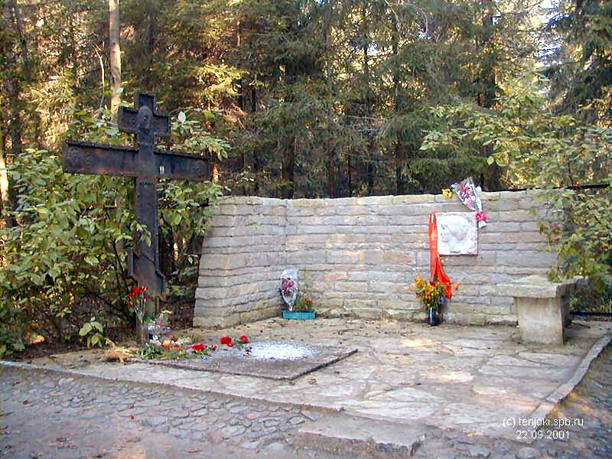

Slide 13
Ахматова в Комарове
В 1955 году, когда стихи Ахматовой вновь стали появляться в печати, Литфонд предоставил ей в Комарове на улице Осипенко, 3 маленький домик, который она сама называла «Будкой». Дача стала центром притяжения творческой интеллигенции. Здесь бывали Дмитрий Лихачёв, Лидия Чуковская, Фаина Раневская, Натан Альтман, Александр Прокофьев, Марк Эрмлер и многие другие. Приезжали и молодые поэты, называвшие себя «волшебным хором»: Анатолий Найман, Евгений Рейн, Дмитрий Бобышев, Иосиф Бродский.
Пока «будка» в 1955 году благоустраивалась, Анна Андреевна жила у своих друзей Гитовичей по адресу 2-я Дачная ул., д. 36.
В 2004 году дача была отреставрирована.

Slide 15
В 1899 году, когда Репин приобрёл участок земли, где позже будет выстроена усадьба «Пенаты», он уже был прославленным художником, автором «Ивана Грозного» и «Царевны Софьи», «Бурлаков» и «Крестного хода», «Отказа от исповеди» и «Ареста пропагандиста», «Заседания государственного совета», портретов Серова, Мусоргского, Бородина, Глазунова, Пирогова, Витте и Николая II. Много лет он являлся членом Товарищества передвижных художественных выставок. Вскоре после того как Репин обосновался в Пенатах, он стал профессором и руководителем художественной мастерской в Академии художеств, а с 1898 года — ректором Академии.
Эти многочисленные обязанности и заставили Репина искать дом в окрестностях Санкт-Петербурга: с одной стороны, из Куоккалы было удобно добираться до города, с другой — место на берегу Финского залива было достаточно уединённым, и Репин мог работать спокойно и без помех. Усадьбу назвали «Пенаты» в честь римских богов-хранителей домашнего очага. Изображения этих божков, пенатов, можно увидеть на расписных деревянных воротах усадьбы, созданных по рисунку Репина. Уникальным, ни на что не похожим остается и дом Репина. В доме два этажа, и на первом из них находится скульптурная мастерская, а также жилые комнаты: кабинет хозяина, гостиная и столовая.

Slide 18
В доме на знаменитых «репинских средах» бывали Максим Горький, Корней Чуковский, сюда приходили Маяковский, Есенин, Леонид Андреев, Давид Бурлюк, Короленко, Куприн, народоволец Морозов, композиторы Лядов, Глазунов и многие другие. Репин прожил в усадьбе 30 лет, здесь он умер и здесь же был похоронен.

Slide 19
Михаил Михайлович Зощенко родился 29 июля (9 августа) 1894 г. в Санкт-Петербурге в семье художника. Сестрорецк занимал важное место в жизни и творчестве Михаил Михайловича Зощенко. С 1920 г. семья М. Зощенко снимала в Сестрорецке дачу. В своей повести «Перед восходом солнца» М. Зощенко писал»: ...я всегда мечтал жить где-нибудь на берегу, совсем близко к воде, чтобы волны были почти у крыльца моего дома». Эта мечта писателя сбылась именно в Сестрорецке. В августе 1939 г. М. Зощенко покупает дом на Полевой улице, д. 14-а. Вся дальнейшая жизнь писателя тесно связана с этим курортным городом. 22 июля 1958 года в 0.45 он скончался от сердечной недостаточности в своем доме в Сестрорецке.

Slide 20
Знаменательным явлением стало открытие 20 ноября 1994 года памятника на могиле писателя, на котором присутствовали мэр Санкт-Петербурга А.А. Собчак, глава администрации Курортного района В.В. Козырицкий и сесгроречане. Все присутствовавшие по достоинству оценили проект архитектора В.Ф. Онешко.

Slide 21
В 2003 году в Сестрорецке открылся памятник великому писателю. Автор памятника, скульптор Виктор Онешко посадил бронзового писателя на скамейку. Памятник находится в скверике на улице Токарева рядом с Центральной районной библиотекой, которая носит имя писателя. А Зощенко жил в Сестрорецке с 1937 по 1954 год и похоронен на местном кладбище

Slide 22
Спасибо за внимание!

